Slide 1
«Где ты, Зимушка-Зима?!»

Slide 2
Январь не радует снегами,
Все льет и льет на нас дождями…
Вот Новый год вступил в права,
Но, где ты Зимушка-Зима?
Укрой всю землю одеялом,
Искристым белым покрывалом.
Крещенские верни морозы
На окнах нарисуй мимозы…
Наступила долгожданная Зимушка-Зима с веселыми Новогодними праздниками, множеством подарков, и конечно же, с белым пушистым снегом!
Но, увы, только нас Зимушка -Зима никак не хочет побаловать своей морозной, снежной погодой. А мы с ребятками ее так ждем. Чтобы вдоволь насладиться зимними забавами!
Накануне, я предложила своим малышам приготовить подарок для Зимушки-нарисовать картину. Ребятки с большим интересом принялись за работу, ведь рисовали они не кисточками, а ладошками и пальчиками. В самом конце, я немного дополнила их творческую работу.

Slide 3
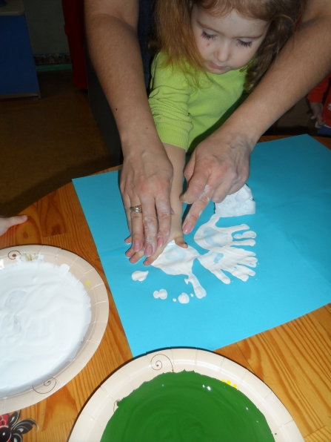
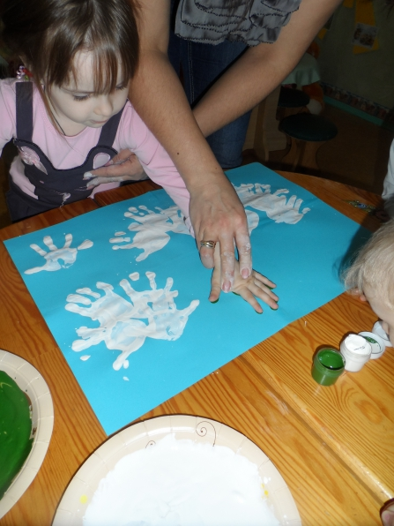

Slide 4
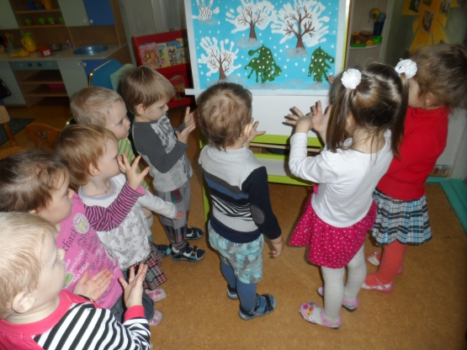
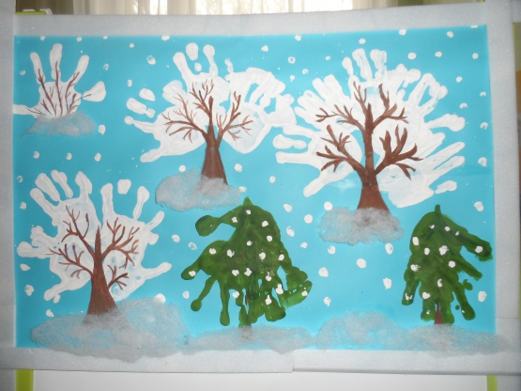
Мы думаем, что такой подарок обязательно порадует нашу Зимушку, и совсем скоро она побалует всех нас своим белым, пушистым снегом!
Подготовила Прокопенко Э.Г

